Slide 1
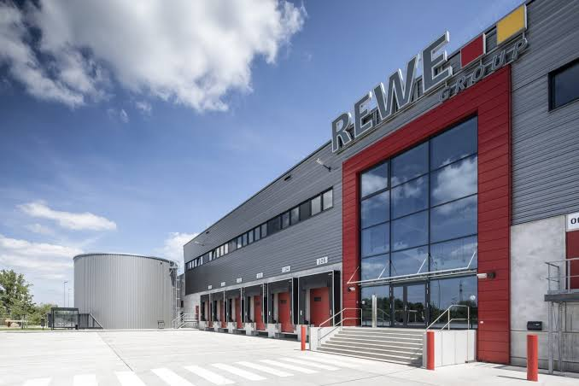
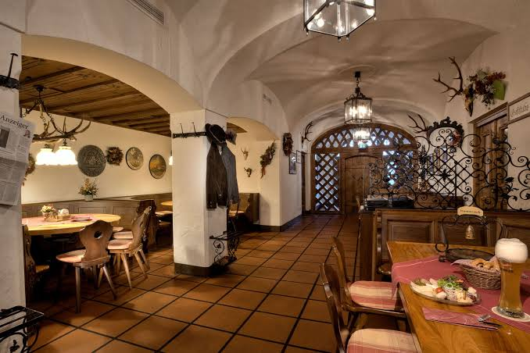
ASS-Seniorenausflug am 12. November 2026
Wir fahren zum Rewe Zentrallager nach Eitting.
Dort bekommen wir Kaffee und Kuchen und eine Einführung. Anschließend besichtigen wir das
Rewe Lager.
Danach fahren wir weiter nach Erding.
Bis 18.00 Uhr Zeit zur freien Verfügung.
Um 18.00 Uhr Abendessen im Erdinger Weißbräu.
13.00 Uhr Abfahrt in Attenkirchen am Maibaum
13.05 Uhr Abfahrt in Thalham am Bushäusl
Fahrtkosten € 20,00
Anmeldung unter 08168/96277 bei Brigitte Niedermeier

